Slide 1
Image Deobfuscation
Mit TensorFlow & Keras

Slide 2
Inhalt
Idee
Theoretische Grundlagen
Frameworks
Trainingsdaten
Code
Probleme
Ergebnisse

Slide 3
Idee
Soft-Computing
Tiefergehendes Verständnis
Bildverarbeitung
Spannender Anwendungsfall
Kennenlernen verschiedener Frameworks

Slide 4
Machine Learning
Stochastischer Prozess
Definieren eines Modells
„Trainieren“ des Modells
Vergleich von Soll und Ist
Ableiten von Änderungen

Slide 5
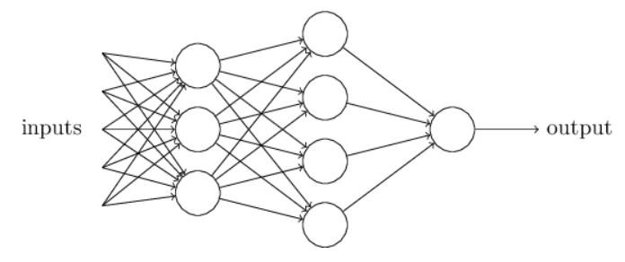
Neuronale Netze
Neuronen
Schichten
Aktivierungsfunktion
Gewichte & Bias

Slide 6
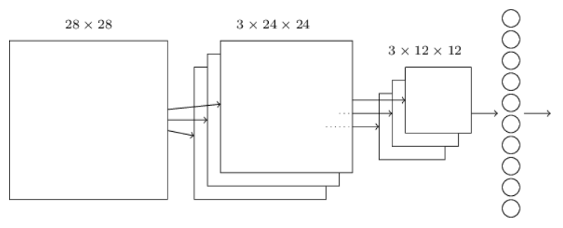
Convolutional Networks
Local perceptive field
Shared weights
Pooling

Slide 7
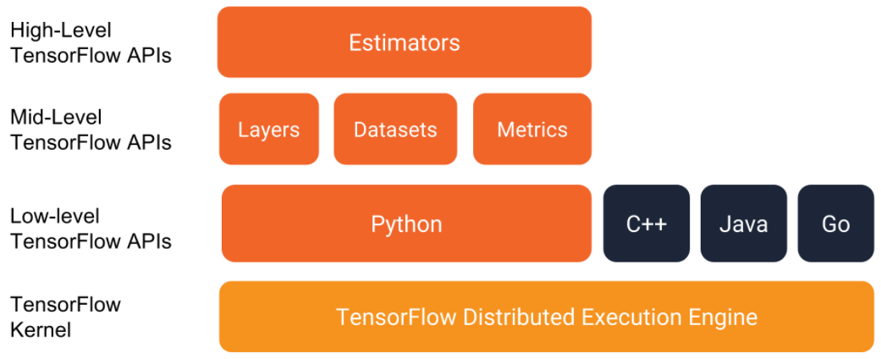
Frameworks
Scikit-Learn
TensorFlow
Keras

Slide 8
Trainingsdaten-Datenbanken
color FERET database
Umfasst 14.126 Gesichtsbilder von 1.199 Personen
Kontrollierte Umgebung
Daten: Pose, Ethnie, Geschlecht, Augenposition
ca. 2300 Gesichtsbilder in kontrolliertem Setup frontale Sicht

Slide 9
Trainingsdaten - Datenbanken
FaceScrub
Umfasst über 106.863 Gesichtsbilder von 530 bekannten Personen
Unkontrollierte Umgebung
Keine Daten: Pose, Ethnie, Geschlecht, Augenposition

Slide 10
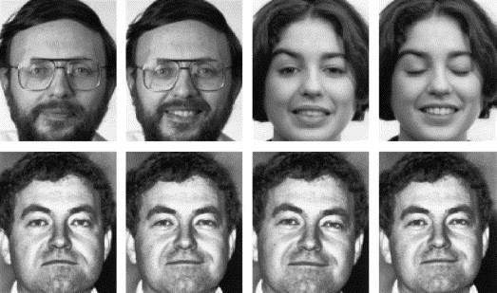
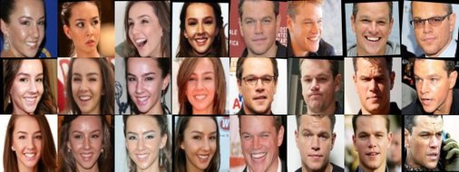
Trainingsdaten - Datenbankenvergleich
color FERET database
FaceScrub

Slide 11
Trainingsdaten - Aufbereitung
Runterskaliert 48x48, 64x96, 224x224
Convert mit ImageMagick
Weichzeichnen
convert <input_file.ppm> \ -set colorspace Gray -separate -average \ -scale 12.5% \ -gaussian-blur 0x3 \ <output_file.ppm>
Verpixelung
convert <input_file.ppm> \ -set colorspace Gray -separate -average \ -scale 12.5% \ -scale 10% -scale 1000 \ <output_file.ppm>

Slide 12
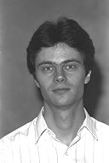

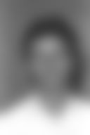

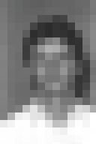
Trainingsdaten - Aufbereitung
color FERET database
Weichzeichnen:
Verpixelung (Mosaic):

Slide 13
Parameter
Aufbau der Layer
Fehler-Funktion
Optimierungsalgorithmus
Dimensionen der Bilder
Anzahl der Bilder
Anzahl der Epochen
Lernrate

Slide 14
Code

Slide 15
Probleme
Trainingsdaten
Anzahl & Qualität
Trainingsdauer
Debugging
Fehlersuche
Komplexität des internen Modells

Slide 16
Ergebnisse & Diskussion

